Slide 1

沪教版化学 · 九年级上册 · 第四章 认识化学变化
化学反应中的质量关系
质量守恒定律 | 先预测,再上秤 —— 一架看得见质量去向的数字天平
▶ 打开数字天平实验台
授课:____________ 班级:九年级____班

Slide 2
教材定位 · 学习目标
从"看现象"到"算总账"
本节是初中化学从定性走向定量的转折点。此前我们认识了燃烧等化学反应;本节用精确的天平追问:化学反应前后,质量到底变不变?由此确立质量守恒定律,并为下一节化学方程式的书写与计算奠基——配平的依据正是原子守恒。
化学观念
理解质量守恒定律;能从"原子的种类、数目、质量三不变"的微观视角解释守恒本质;知道定律仅适用于化学变化。
科学探究
经历"预测—实验—收集证据—解释"的定量探究;能设计敞口/密闭对比实验,分析"变轻""变重"中质量的去向与来源。
科学态度
由波义耳与拉瓦锡的对照,体会定量方法与实验条件对结论的决定作用,树立"用数据说话、算总账"的证据意识。
化学反应中的质量关系 · 沪教版化学九年级上册
02

Slide 3
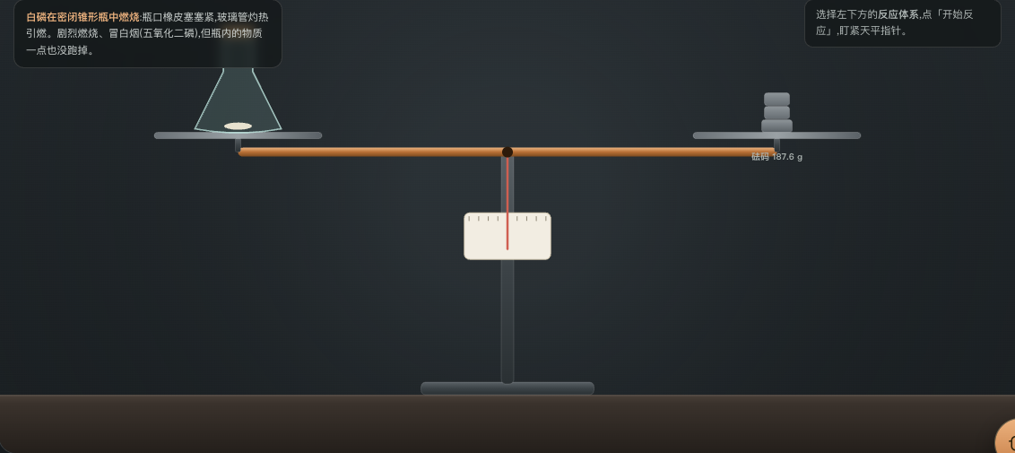
科学探究 · 设计
先下注,再开秤
探究问题
化学反应前后,参加反应的物质总质量与生成的物质总质量有什么关系?
预测行:不下注,不开秤
POE 规则
每个体系开反应前,全班先举手"下注":读数会变大、不变,还是变小?天平开奖后对照预测。
证据清单
五个体系覆盖:密闭燃烧、敞口产气、密闭产气、敞口"增重"、无气体反应——开闭与气体进出是关键变量。
▶ 实验台 · 开始探究
化学反应中的质量关系 · 沪教版化学九年级上册
03

Slide 4
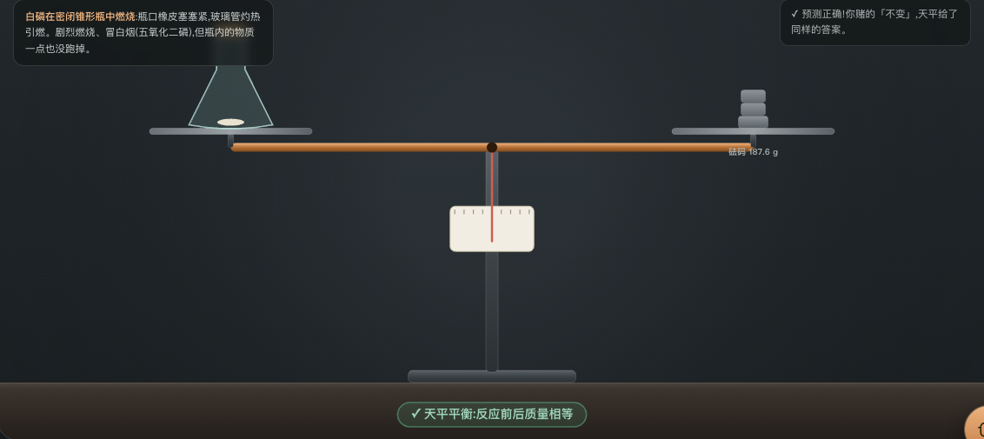
体系一 · 密闭
白磷燃烧:第一笔总账
现象
剧烈燃烧、白烟充满锥形瓶(P₂O₅固体小颗粒),瓶塞塞紧,无物质进出。
187.6g → 187.6g
天平
指针纹丝不动:m₁ = m₂ = 187.6 g。密闭体系反应前后质量相等。
立论
在"门关着"的体系里,质量守恒第一次显形——这是后面所有判断的基准。
▶ 实验台 · 白磷密闭
化学反应中的质量关系 · 沪教版化学九年级上册
04

Slide 5
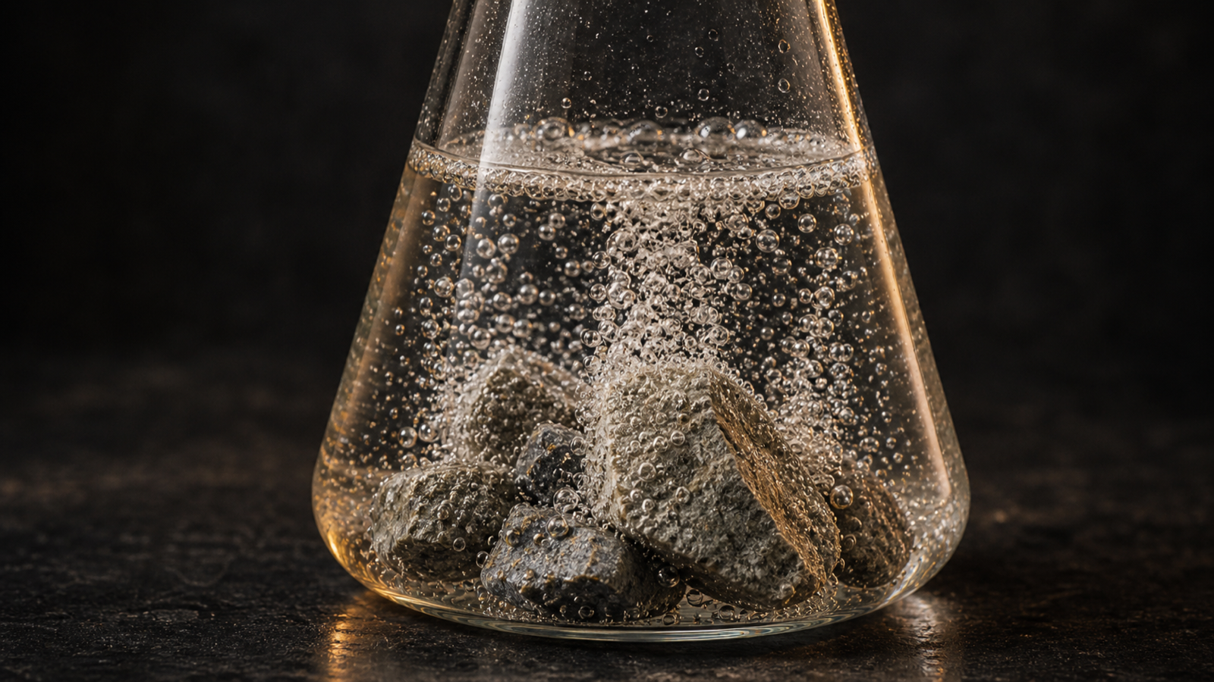
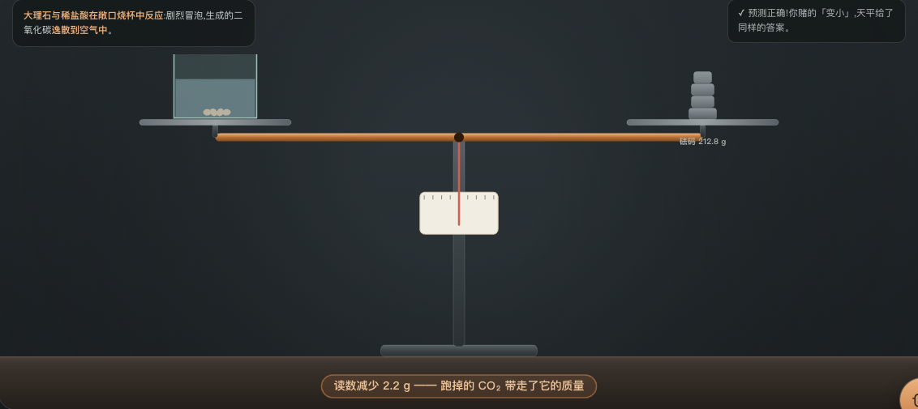
体系二 · 敞口
大理石 + 稀盐酸
质量去哪了?
现象
剧烈冒泡,生成的二氧化碳逸散到空气中;天平左盘上抬,读数减少 2.2 g。
追问
减少的 2.2 g 去哪了?亲手取下 2.2 g 砝码,天平复平——你取下的,正是跑掉的 CO₂。
取下2.2g,天平复平
对照
同一反应改在密闭瓶中做:气泡照样冒,天平却保持平衡。变的不是定律,是有没有关门。
▶ 实验台 · 敞口/密闭对照
化学反应中的质量关系 · 沪教版化学九年级上册
05

Slide 6
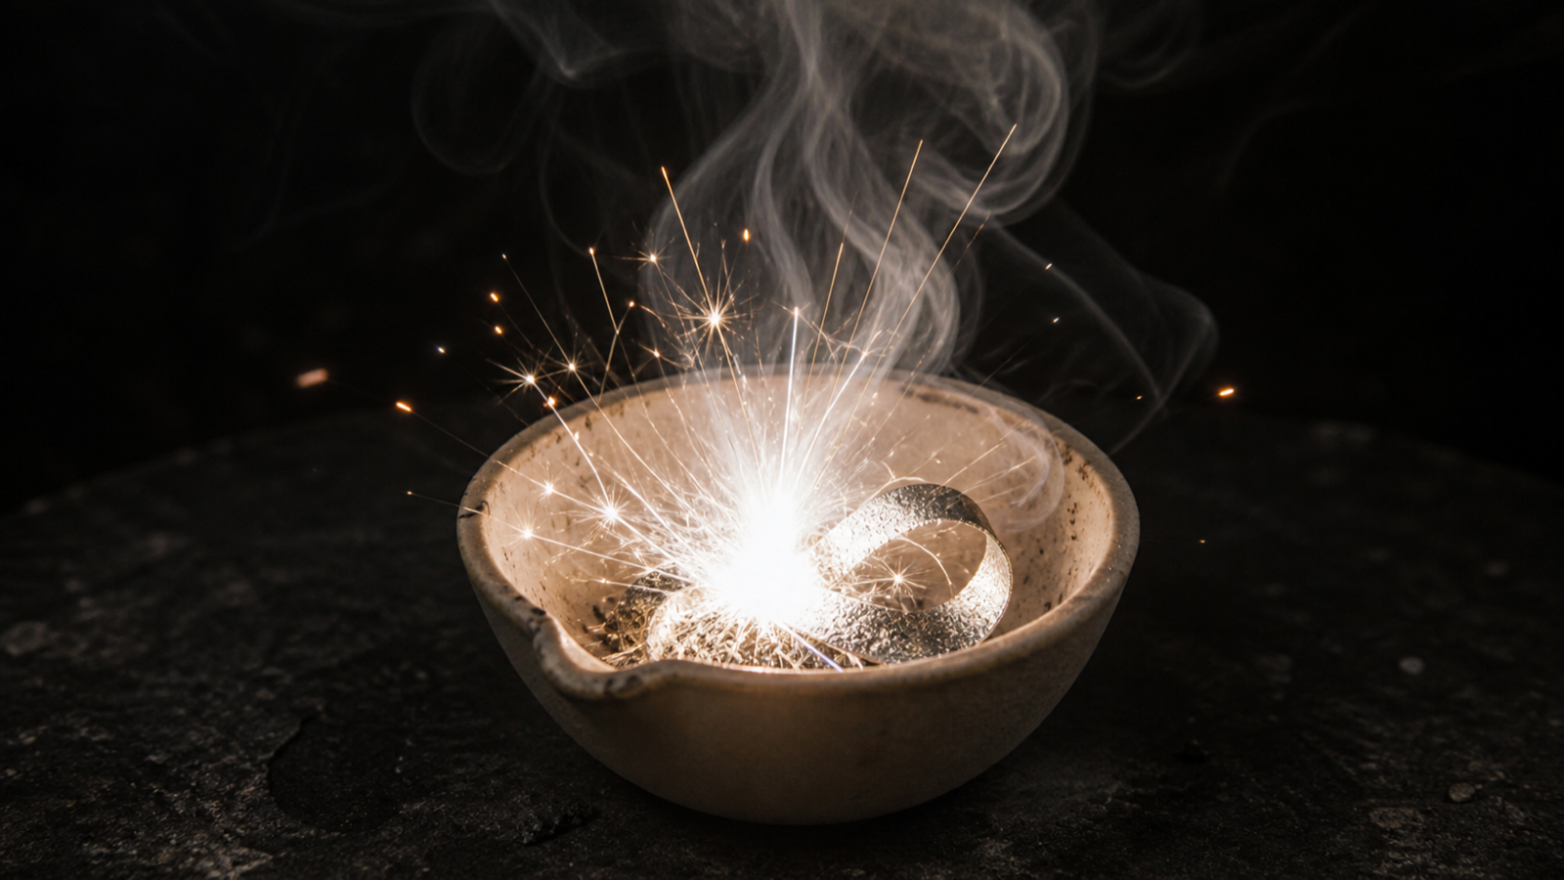
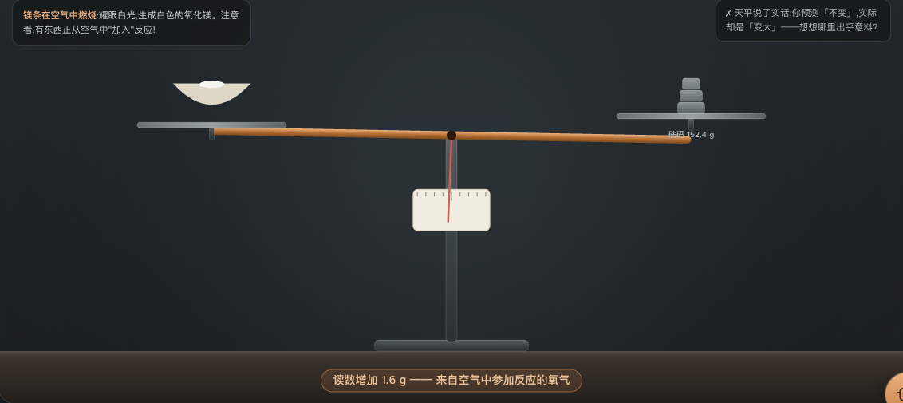
体系三 · 敞口 · 认知冲突
镁条燃烧
变重了!波义耳的坑
预测开奖
绝大多数人赌"不变"或"变小"——天平却向左沉:读数增加 1.6 g!
真相
镁 + 氧气 → 氧化镁。增加的 1.6 g,正是从空气中参加反应的氧气的质量。
152.4g → 154.0g(+1.6g)
科学史
1673年,波义耳在敞口容器里看到同样的"变重",得出"质量不守恒"的错误结论——他败给了没关上的门。
▶ 实验台 · 镁条变重
化学反应中的质量关系 · 沪教版化学九年级上册
06

Slide 7
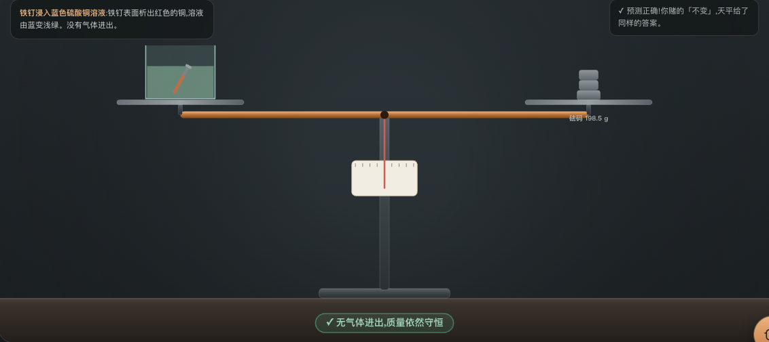
体系四 · 敞口 · 无气体
守恒的边界在哪里
现象
铁钉浸入蓝色硫酸铜溶液:铁钉表面析出红色的铜,溶液由蓝变浅绿,无气体产生。
198.5g → 198.5g
天平
敞口体系,质量却分毫不差——守恒的关键不是"盖盖子",而是有没有物质进出体系。
归纳
把跑掉的请回来、把加入的算进去:参加反应的各物质质量总和 = 生成的各物质质量总和。
▶ 实验台 · 铁钉与硫酸铜
化学反应中的质量关系 · 沪教版化学九年级上册
07

Slide 8
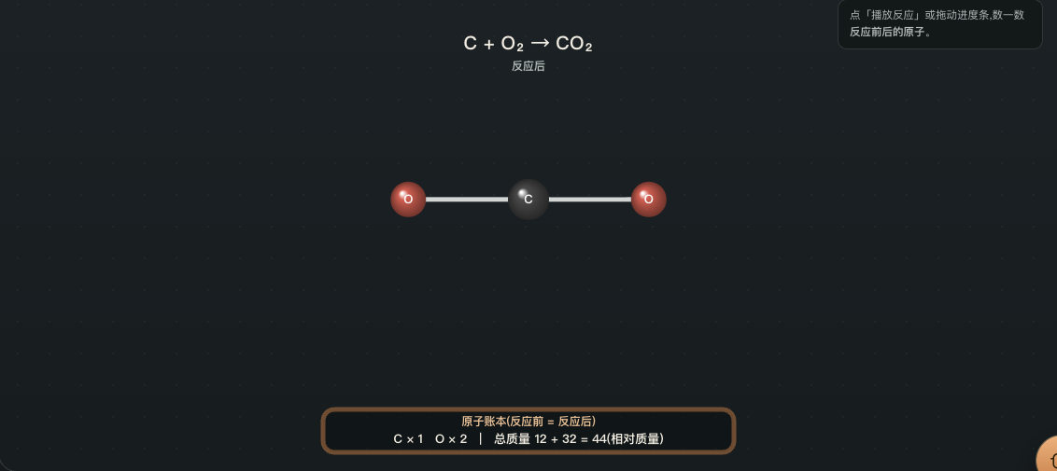
跨过尺度 · 微观本质
钻进反应里,数一数原子
看什么
化学键断开,原子重新组合成新分子——化学反应的本质不是"产生"或"消灭",而是重组。
原子账本:12+32=44
原子账本
反应前后:原子的种类不变、数目不变、质量不变。C+O₂→CO₂:12+32=44,一分不差。
回扣镁条
2Mg+O₂→2MgO:固体"多出来"的质量,就是这两个氧原子——宏观增重在微观上一目了然。
▶ 实验台 · 微观视窗
化学反应中的质量关系 · 沪教版化学九年级上册
08

Slide 9
证据 → 结论
质量守恒定律
体系 | 开/闭 | 读数变化 | 原因 | 守恒吗
白磷燃烧 | 密闭 | 不变 | 无物质进出 | 守恒
大理石+盐酸 | 敞口 | 减少 2.2g | CO₂ 逸出体系 | 守恒(算上CO₂)
大理石+盐酸 | 密闭 | 不变 | 气体被封在瓶内 | 守恒
镁条燃烧 | 敞口 | 增加 1.6g | 空气中 O₂ 参加反应 | 守恒(算上O₂)
铁钉+硫酸铜 | 敞口 | 不变 | 无气体进出 | 守恒
定律 参加化学反应的各物质质量总和,等于反应后生成的各物质质量总和。 微观:原子三不变。
化学反应中的质量关系 · 沪教版化学九年级上册
09

Slide 10
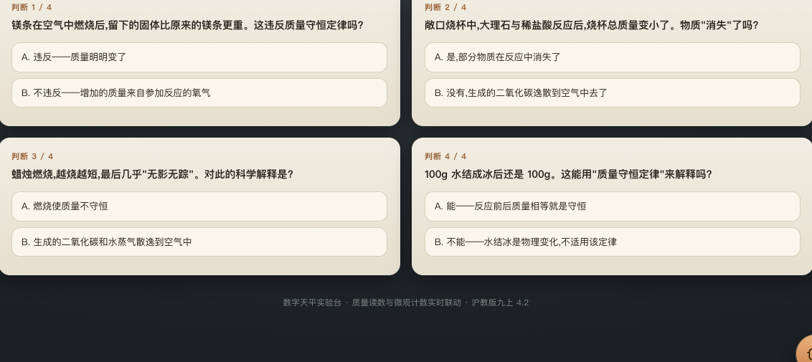
当堂检验
四道判断,守住四个易错点
前两道
镁条"变重"、敞口"变轻"——都不违反守恒,关键是把进出体系的气体算进总账。
点选项即判,带解析
第三道
蜡烛"烧没了"——产物全是气体,散逸到空气中。看不见 ≠ 不存在。
第四道(易忽略)
100g水结成100g冰——质量虽然不变,但这是物理变化,不适用质量守恒定律。定律只管化学反应。
▶ 实验台 · 判断挑战
化学反应中的质量关系 · 沪教版化学九年级上册
10

Slide 11
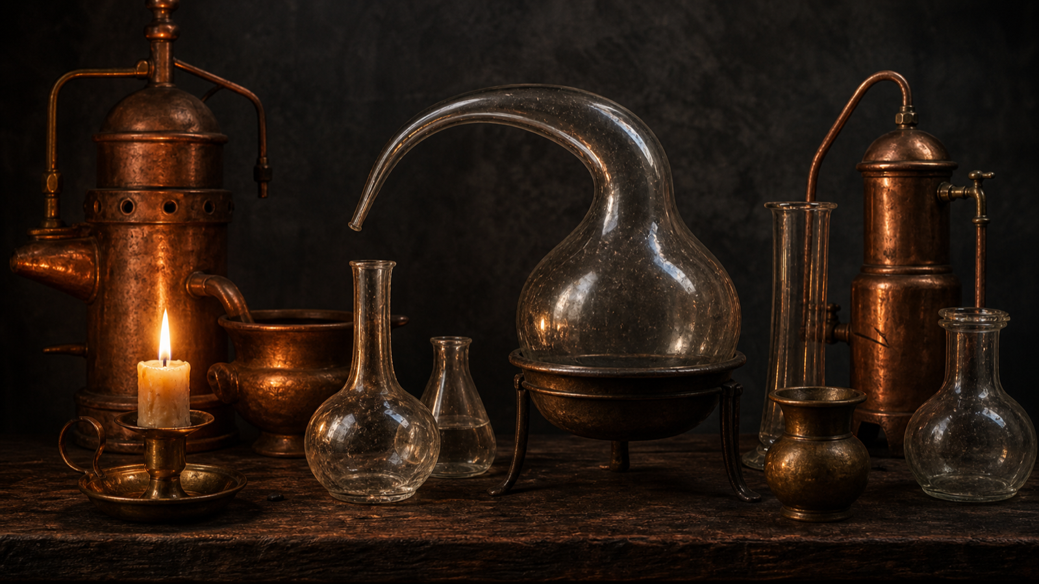
科学史 · 两架天平的故事
波义耳输给了一扇没关的门
1673年,波义耳在敞口容器中煅烧金属,看到质量增加,得出"质量不守恒"。
1777年,拉瓦锡改用密闭容器与精确天平重做实验,确立了质量守恒定律。
两人的差别只有一个:有没有把"门"关上。定量与条件控制,决定科学结论。
化学反应中的质量关系 · 沪教版化学九年级上册
11

Slide 12
课堂收束
结论,从你们的预测与数据中长出来
回看记录单
五个体系的预测对错与质量数据汇总:谁在镁条那一组"翻车"了?翻车的那一下,正是认知升级的一下。
让"小衡"归纳
在实验台点击「让小衡归纳规律」——AI 助手基于你们记录的数据归纳守恒定律,与黑板结论互相印证。
课后任务
①完成课本本节练习;②用厨房秤称蜡烛燃烧前后的质量并解释;③预习:化学方程式——配平的依据,正是今天的"原子三不变"。
▶ 实验台 · 记录单与小衡
化学反应中的质量关系 · 沪教版化学九年级上册
12

Slide 13
质量不会凭空产生
也不会凭空消失
谢谢观看 · 欢迎指导
化学反应中的质量关系 · 沪教版化学九年级上册
13

